Slide 1
Prevence

Slide 2
Osnova
Jak to u nás vypadá
Mé hodnoty
Práce s žákem
Práce se třídou
Celoškolní akce
Práce s učiteli
Práce s rodiči

Slide 3
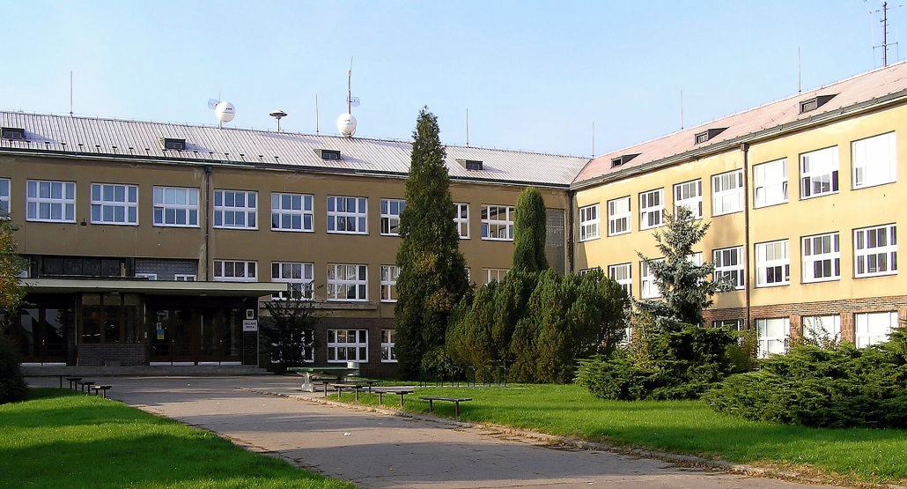
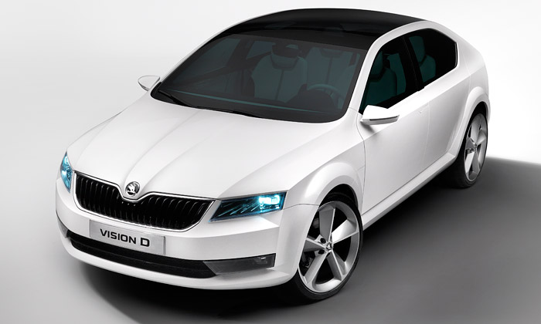
Základní škola
Škola počet žáků 550 žáků, 220 druhý stupeň
Rozděleni do několika pracovišť
V hlavní budově jsou dvě sborovny
Hlavní zaměstnavatel firma Škoda

Slide 4
Preventista
„ Kýmkoli budeš, nic mě nezklame;
nemám žádné představy o tom,
jaký bys měl být, či co bys měl dělat.
Netoužím po žádných představách
o tobě, chci tě pouze poznávat.
Nikdy mě nemůžeš zklamat.“
Mary Haskell

Slide 5

Práce s jednotlivým žákem
Důvěra:
Těžko se získává a lehko se ztrácí
Komunikace: hodně se o tom píše a mluví, málo říká.
Mám Tě rád
Záleží mi na Tobě
Jak se cítíš ?
Nejsi sám
Můžeš se svěřit
Jak Ti mohu pomoci ?

Slide 6
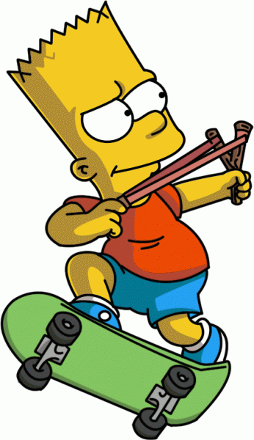
Práce s jednotlivým žákem
Mám Tě rád, nerozumím Tvému chování

Slide 7

Práce s jednotlivým žákem
Facebook

Slide 8
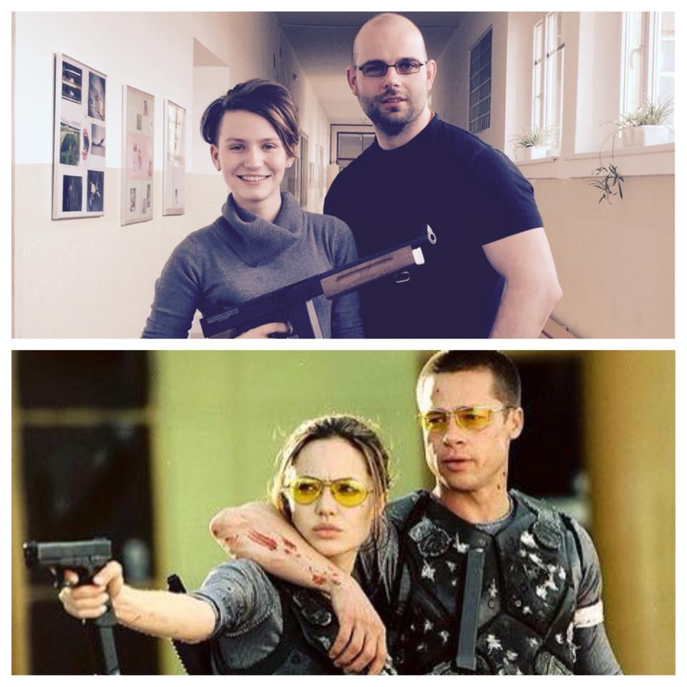
Práce s jednotlivým žákem
Ročně mám kolem 100-120 konzultací
Nejčastější mini konzulace 5-10 min.
Nejčastějším tématem jsou vztahy v rodině – stres rodičů z práce se přenáší na děti (dříve vztahy ve škole a třídě)

Slide 9
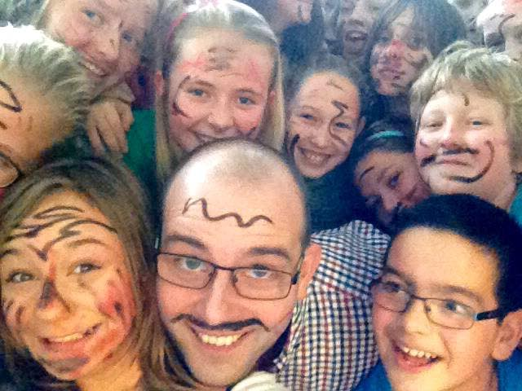
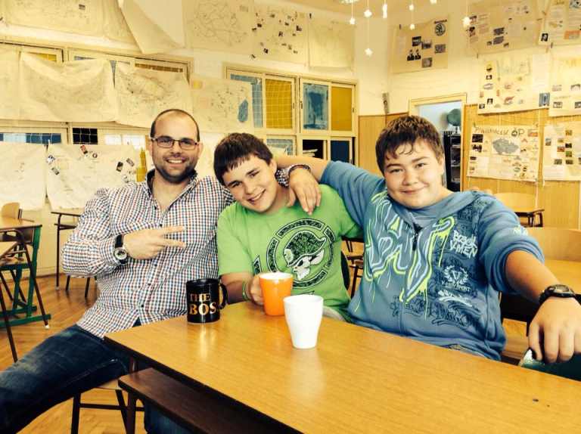
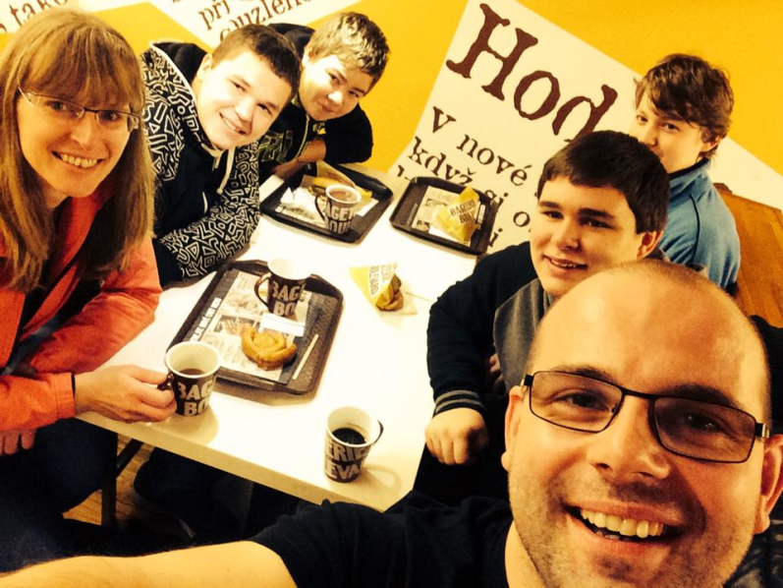
Třída
- Komunitní kruh (OV, Ze, Mv)
Celotřídní „rošťácká“ aktivita (sociální sítě)
Semiramis
Video prezentace školy

Slide 10
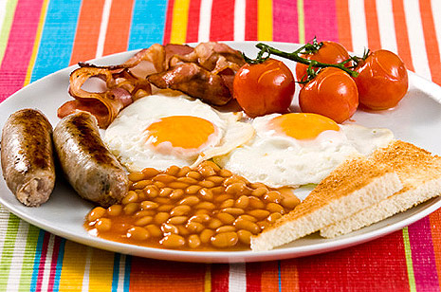
Celoškolní akce
Gentlemen day
Diskotéka
Den Objímání
Společná snídaně
Video prezentace školy

Slide 11
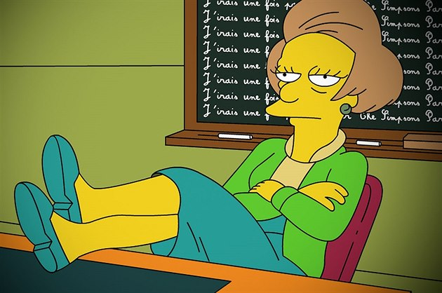
učitelé
Pohotovosti
Preventista na setkání s rodiči
Dotazník

Slide 12
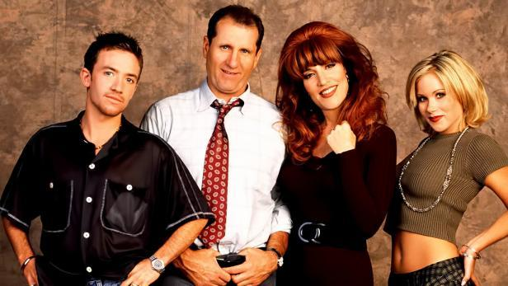
Rodiče
Videoprezentace
Přednášky přes organizaci Náruč

Slide 13
Dotazy ☺

